Slide 1
Читаем научно-познавательные книги

Slide 2
Полякова, Дарья. 118 элементов, или Как люди, созданные из клеток, разобрались в мире, созданном из атомов / текст Дарьи Поляковой ; иллюстрации Виктории Стеблевой. - Москва : Абраказябра, 2022. – 72 с. : цв. ил. - (Зачем учиться?). – Текст: непосредственный. 0+
Увлекательный рассказ о том, из чего сделана Вселенная и мы с вами.
Максимально понятная для ребёнка база для знакомства с основными физичесикими и химическими законами физики и химии.
Научный юмор и забавные иллюстрации!
Большая иллюстрированная таблица Менделеева помимо названий химических элементов включает сферы их применения.
Простые и классные эксперименты по химии и физике.

Slide 3
Корнеев, Сергей. Математика, или Что общего между капустой, секретным шифром и картинной галереей / текст Сергея Корнеева ; иллюстрации Натальи Карповой. - Москва : Абраказябра, 2021. - 72 с. : цв. ил. - (Зачем учиться?). – Текст: непосредственный. 0+
Книга найдёт чем удивить и тех, кто не дружен с математикой, и тех, кто любит её.
Любопытные исторические факты, помогающие увидеть магию математики там, где чисел и формул вроде бы и быть не должно.
Увлекательные задания и игры.
Математика – это не страшно, а страшно интересно!

Slide 4
Уитни, Дэвид. Учимся создавать сайты, приложения и игры : программирование для детей HTML, CSS и JAVASCRIPT / Дэвид Уитни ; [перевела с английского И. Рузмайкина ; иллюстрации Д. Биди]. - Санкт-Петербург : Питер, 2021. - 208 с. : цв. ил. - (Вы и ваш ребёнок). – Текст: непосредственный. 12+
Увлекательное обучение в игре созданию собственных сайтов, игр или приложений с помощью HTML, CSS и JavaScript.
Книга создана юными программистами и их помощниками (международное сообщество разработчиков-тинейджеров Young Rewired State).

Slide 5
Бойко, Мария. Почему бриллианты дороже воды? : и ещё 47 вопросов про экономику / Мария Бойко ; [иллюстрации Нины Кузьминой]. - Москва : Розовый жираф, 2020. - 128 с. : ил. – Текст: непосредственный. 6+
Уникальная книга, которая объясняет основные понятия экономической науки простым языком, используя понятные примеры из жизни.
Опровергает восприятие экономики на мрачной науки.
Ответы в книге опираются на передовые научные знания и в то же время позволяют говорить о сложном просто.
Иллюстрации в книге выполнены по мотивам известных сказок.

Slide 6
Фадеева, Полина. Кто всё это построил? / Полина Фадеева ; [художник] Анна Алямова. - Москва : Ад Маргинем Пресс : Ad Marginem Press : ABCdesign, 2023. - 122 с. : цв. ил. – (А+А) .-Текст: непосредственный. 6+
Нескучные истории о великих архитекторах ХХ века.
Авторы старались побольше рассказать о детстве каждого архитектора, узнать, что же такого особенного было в их воспитании, что потом они сотворили такие вещи.
История о каждом из 20 архитекторов умещается на трех разворотах: на первом — большой портрет героя и его биография, на втором — главная работа, на третьем — несколько самых интересных фактов о нем.
«Нам хотелось бы, чтобы ребенок, который возьмёт в руки эту книгу, понял, что и он способен на великие дела. Главное, чтобы родители вовремя заметили и направили его». Анна Алямова
«Нужно всё время изобретать себя заново – иначе наскучишь и себе и людям». Норман Фостер

Slide 7
Догадкина, Елизавета. Что придумал Мельников / Елизавета Догадкина, Полина Покладок ; художник Ольга Золотухина. - Москва : Арт Волхонка, 2022. - 112 с. : цв. ил. – Текст: непосредственный. 6+
Невероятно познавательная книга, показывающая эпоху в архитектуре так, что ребёнок может понять, чем это ценно и интересно.
Знакомство с творческим методом Мельникова – его особым подходом к возведению новых зданий.
О его жизни и самых значимых проектах: выставочных павильонах, гаражах, клубах, собственном доме.
О профессии архитектора, о том, как создается проект и с какими трудностями можно столкнуться в работе.
«Не оступись, современник, на тысячу лет вспять, будь сам по себе в своем веке и строй равные и так же гениальные сооружения, не забывай, что всё, что ты строишь, строится для счастья людей». Мельников К.

Slide 8
Нечаев, Сергей Юрьевич. История всех времён по полочкам / Сергей Нечаев. - Москва : Времена : АСТ, 2022. - 192 с. : цв. ил. - (Наука по полочкам в иллюстрациях). - Текст: непосредственный. 12+
Адаптированное для детей повествование о самых важных и интересных моментах истории от Первобытной эпохи до Новейшего времени.
Множество цветных иллюстраций.

Slide 9
Сироткина, Ирина. Зачем люди танцуют : история танца для детей / Ирина Сироткина ; [художник] Мария Титова. - Москва : Ад Маргинем Пресс : Ad Marginem Press : ABCdesign, 2023. - (А+А). – Текст: непосредственный. 6+
Уникальная книга для детей о танце, его разных видах — от народных до хип-хопа и буто, о всех причастных к его созданию — хореографе, исполнителях, либреттисте, антрепренёре и других.
О традиции и классических постановках, о современности и творческих исканиях танцовщиков и хореографов так, что культура танца станет понятной и увлечет и юных читателей, и их родителей.
Иллюстрации в сложной технике трафарета.

Slide 10
Янкелевич, Анна. Королевство насекомых : интерактивная книга с окошками о жизни муравьёв, ос и пчёл / Анна Янкелевич ; [иллюстратор] Изабель Симлер ; перевод с французского Виктории Бачевской. - Москва : Манн, Иванов и Фербер, 2022. - 57 с. : цв. ил. - (Wow!. Вот это да!). – Текст: непосредственный. 6+.
- 40 окошек.
- Детальные иллюстрации, которые помогут лучше понять устройство миниатюрных миров.
- Поразительные факты об общественных насекомых.

Slide 11
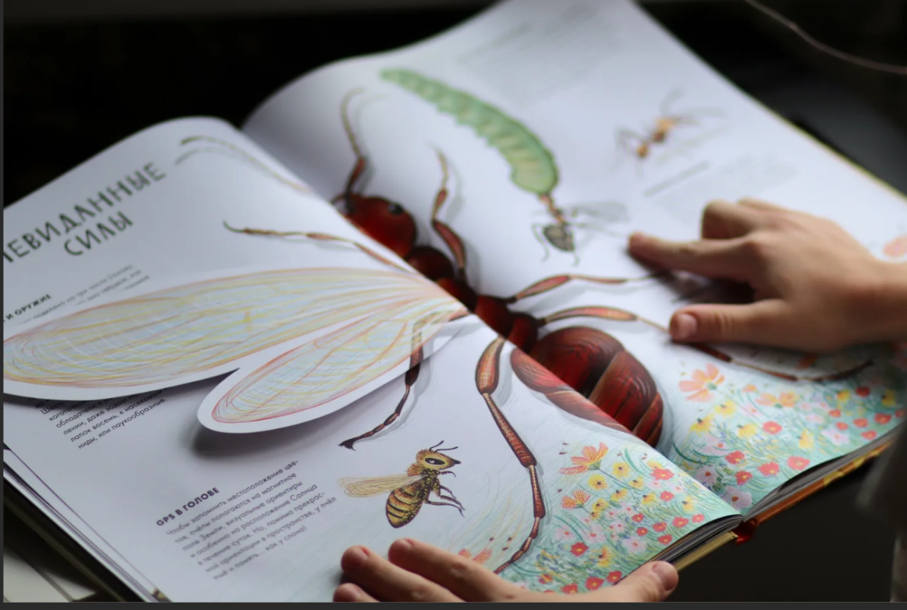
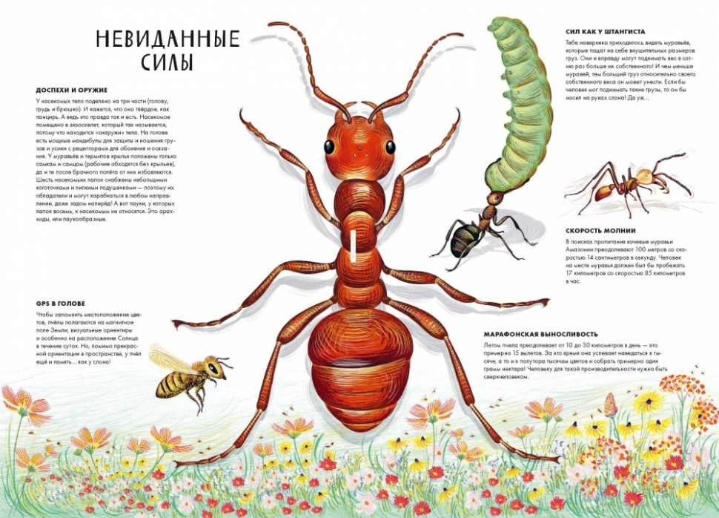

Slide 12
Дубровский, Андрей Владимирович. История оружия. Древний мир / Андрей Дубровский ; [художник] Капыч. - Москва : Пешком в историю, 2022. - 124 с. : цв. ил. - (Мировая история). – Текст: непосредственный. 12+
- Тактики и стратегии, характерные для цивилизаций древности — Месопотамии, Египта, Греции, Рима, Карфагена и других.
- Основные виды оружия и обмундирования, типы построения войск и важные для Древнего мира военные ранги.

Slide 13
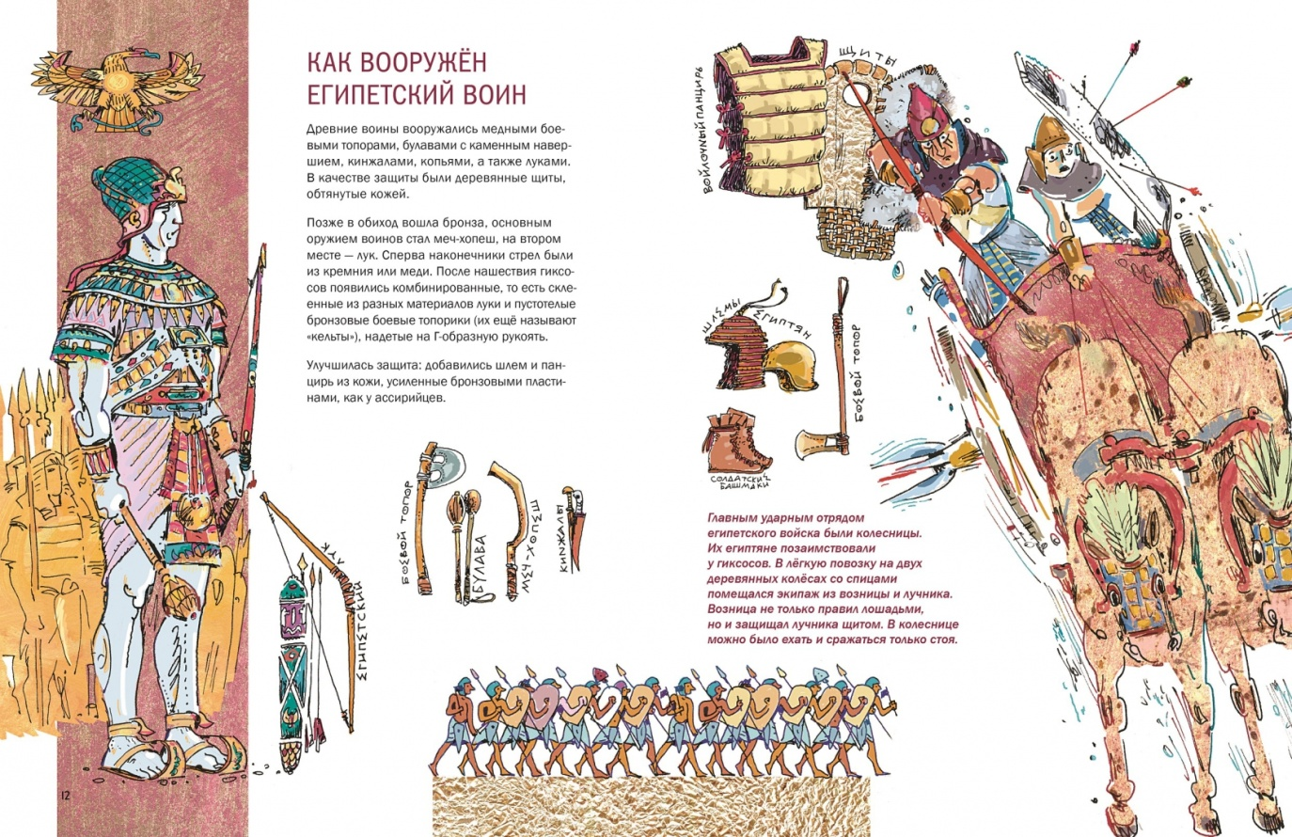
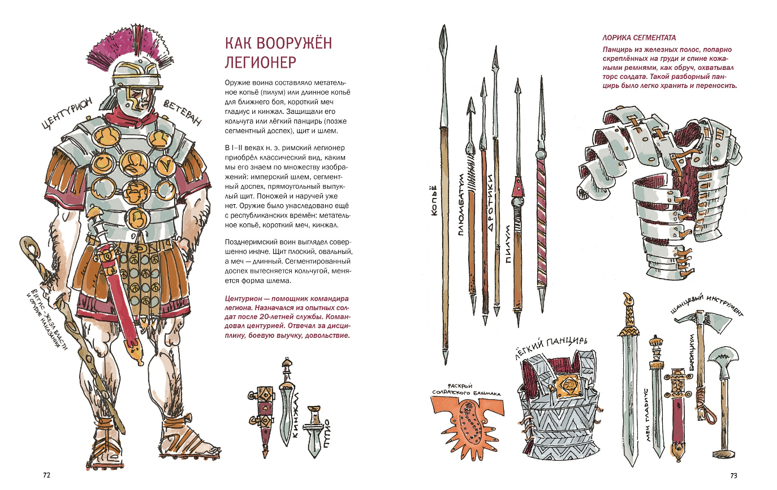

Slide 14
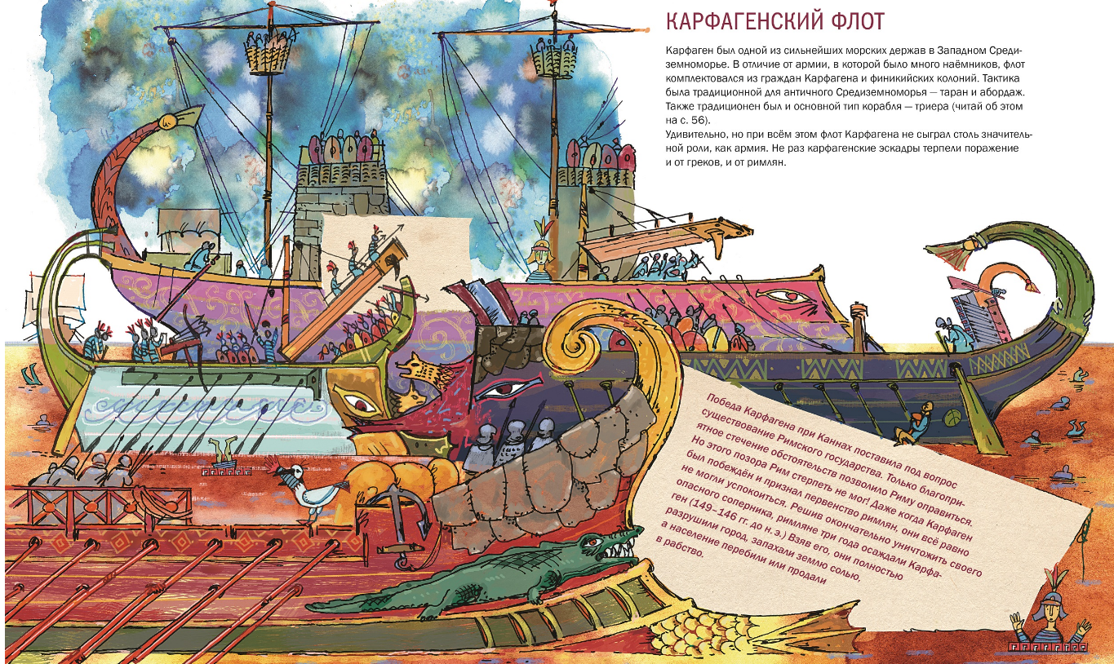
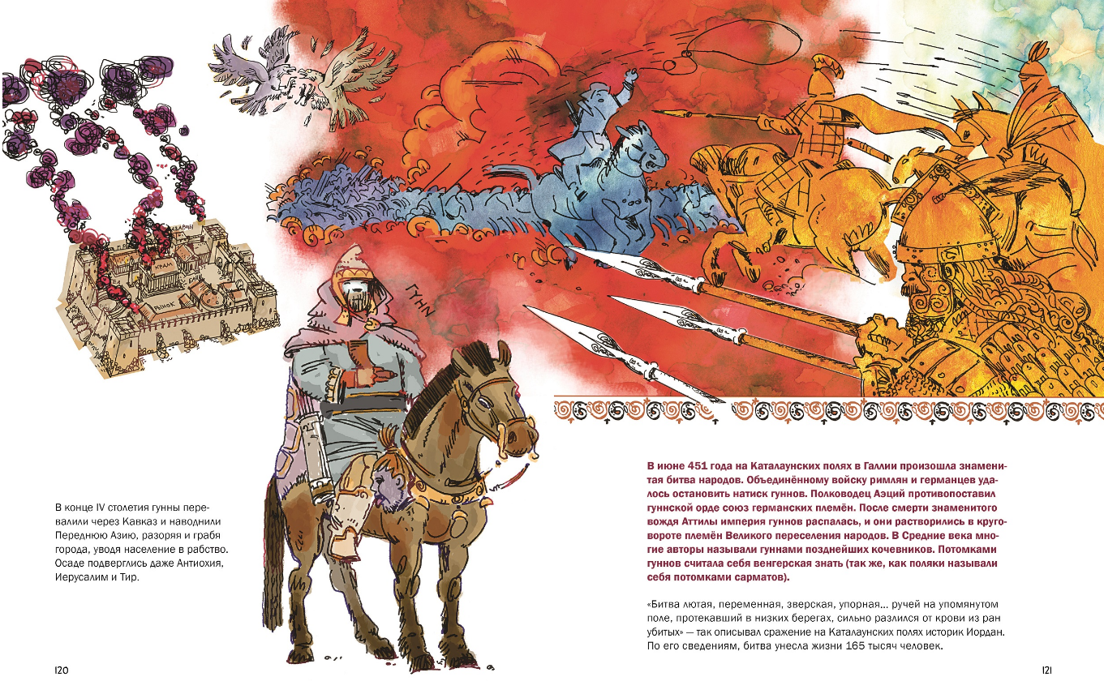

Slide 15
Саймонс, Рут. Как устроен космос : [интерактивная книга с клапанами] / [автор текста Рут Саймонс] ; иллюстратор Гил Армстронг ; [перевод с английского Дарьи Смирновой]. - Москва : Манн, Иванов и Фербер, 2022. - 22 с. : цв. ил. - (Wow!. Вот это да!). – Текст: непосредственный. 0+
- Большой формат.
- Интерактивные элементы: резные картонные страницы, многослойные иллюстрации, большие и маленькие клапаны.
- Новые знания о космосе в увлекательном формате.

Slide 16
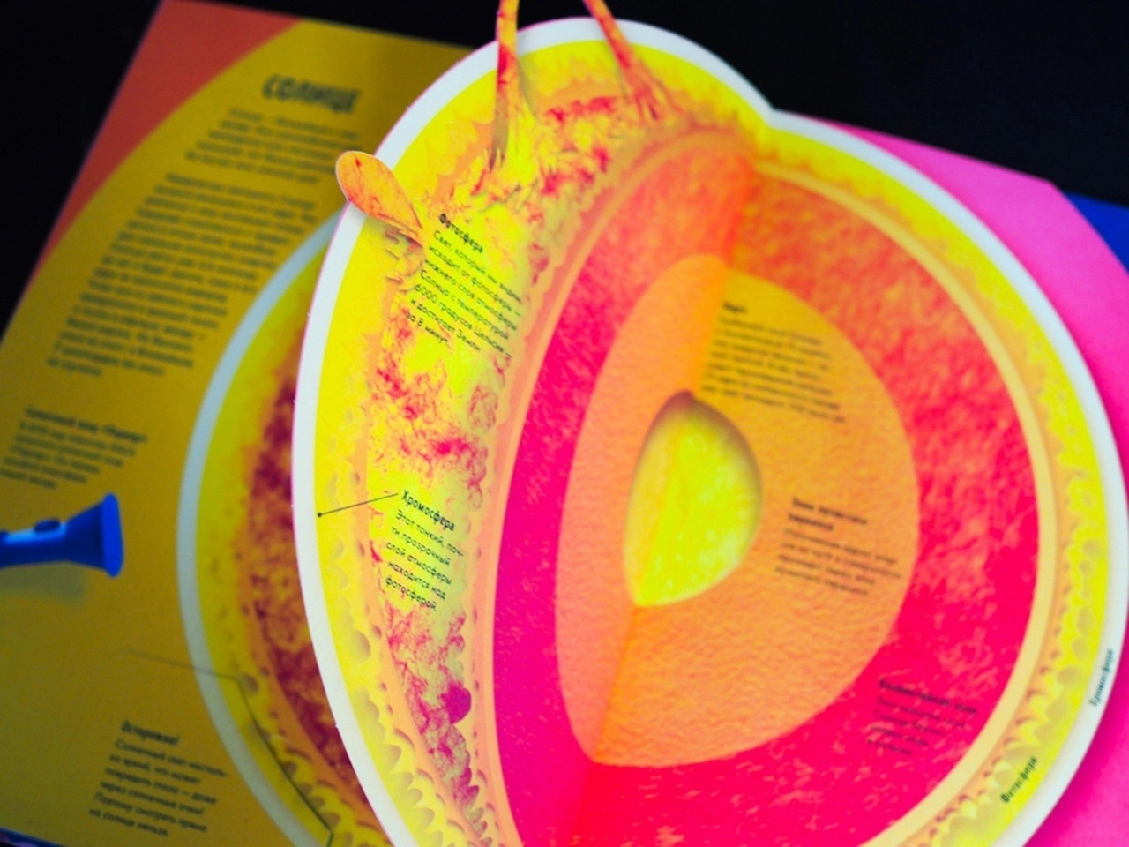
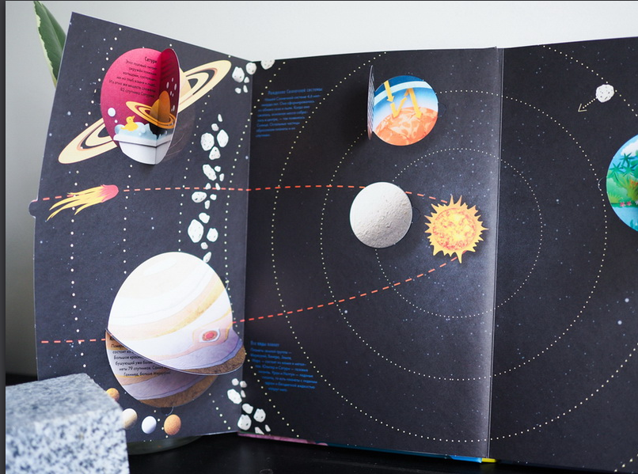

Slide 17
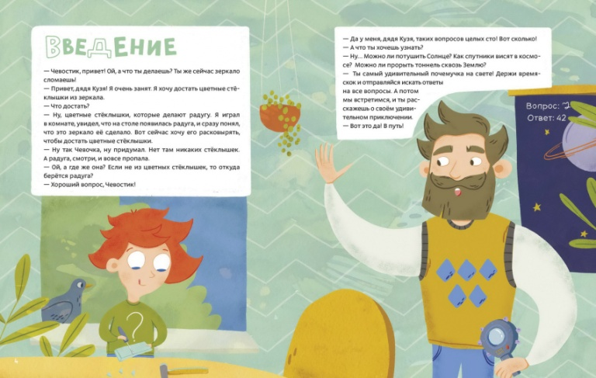
Молюков, Фёдор. 100 вопросов от Чевостика о космосе, физике, технике, природе и человеке / Фёдор Молюков ; иллюстратор Александра Балашова. - 2-е издание. - Москва : Манн, Иванов и Фербер, 2022. - 96 с. : цв. ил. - (Чевостик). - : Сто вопросов от Чевостика. – Текст: непосредственный. 6+
- 100 ответов на самые удивительные детские вопросы.
- Весёлый познавательный досуг для всей семьи.
- Смешные рисунки на серьезные темы.

Slide 18
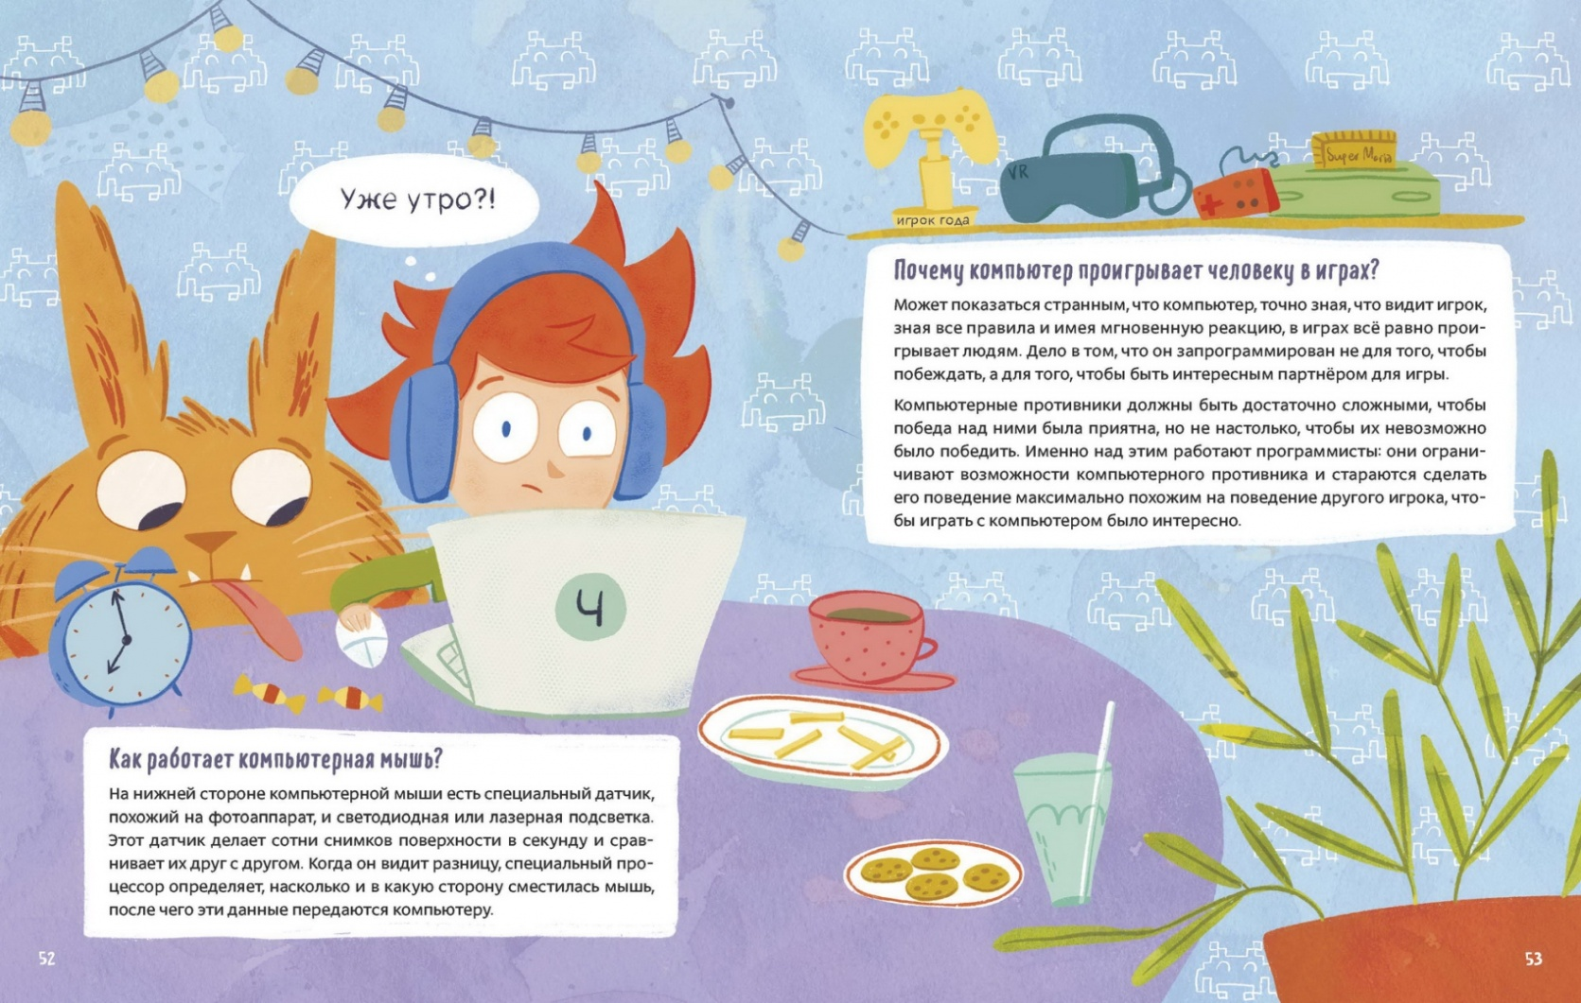
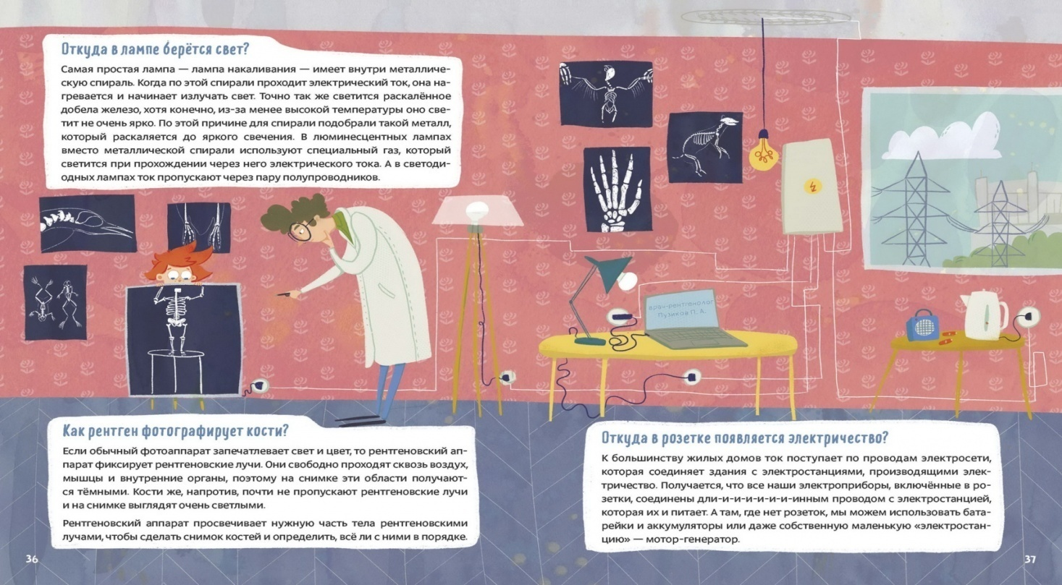

Slide 19
Молюков, Фёдор. Весёлые опыты по физике / Фёдор Молюков ; иллюстратор Александра Балашова. - Москва : Манн, Иванов и Фербер, 2022. - 64 с. : цв. ил. - (Чевостик). – Текст: непосредственный. 0+
Каждый опыт начинается с простой ситуации: пролил сок, посмотрел на фокусы, нырнул под воду. Оказывается, что физика повсюду, и с ней можно познакомиться, поставив эксперименты!
- Законы физики в игровой форме с любимым героем.
- Простые физические опыты, которые легко повторить в домашних условиях.
- Непостоянный гвоздик, космическое ведро и растущие кристаллы.

Slide 21
Ульева, Елена Александровна. Путешествие по странам : энциклопедия для малышей в сказках / Елена Ульева ; [художник Татьяна Ким]. - 5-е издание. - Ростов-на-Дону : Феникс : Феникс-Премьер, 2022. - 80 с. : цв. ил. - (Моя первая книжка). – Текст: непосредственный. 0+
Захватывающее путешествие по странам мира, вместе с девочкой Таей, которая отправляется в большую кругосветку - посетит разные континенты, прогуляется по улочкам известных городов, познакомится с представителями различных культур и народов!
Герои исследуют нашу планету, знакомятся их с необычными памятниками и удивительными традициями.

Slide 22
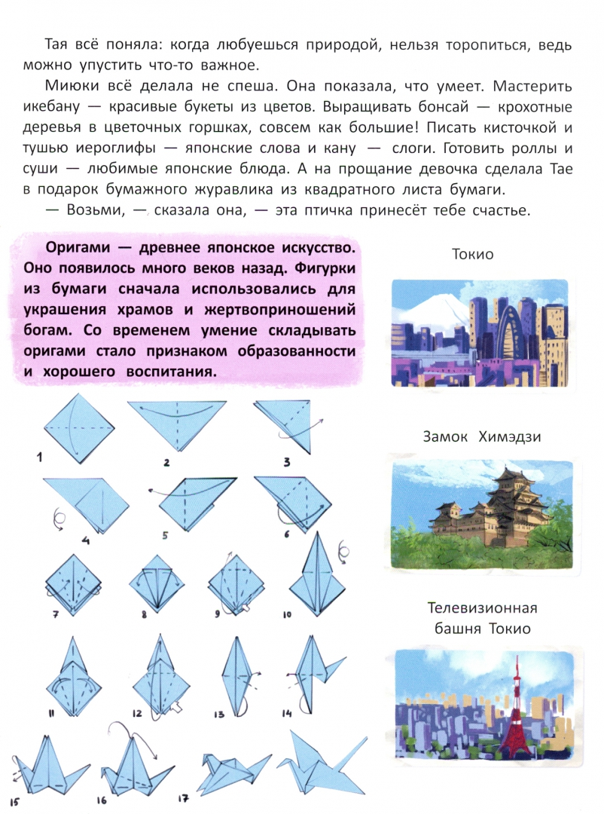

Slide 23
Благодарим за внимание!
Красноярская краевая детская библиотека, 31 июля, 2023 г.

